Slide 1


Slide 2


Slide 3

60% a 70% das pessoas que se unem à igreja, o fazem devido à influência de amigos ou parentes.

Slide 4

“Se nos humilhássemos diante de Deus e fôssemos bondosos e corteses, teríamos cem conversões, onde existe
apenas uma”.
(Testemunho para Igreja, vol. 9, pág. 889)

Slide 5

Vivemos em
uma era em que o relacionamento é essencial para o impacto do evangelho.

Slide 6


Slide 7

O evangelismo da amizade consiste em maneiras práticas e simples de partilhar o evangelho com as
pessoas que nos rodeiam.

Slide 8


Slide 9
“Todo seguidor de Jesus tem uma obra a fazer como missionário de Cristo, na família, na vizinhança, na vila ou cidade em que reside.”
(Serviço Cristão, pág. 18)

Slide 10

“Não devemos esperar que as pessoas venham a nós; precisamos procurá-las onde estiverem. Quando a Palavra é pregada do púlpito...

Slide 11
... o trabalho apenas começou. Há multidões que nunca serão alcançadas pelo evangelho se ele não lhes for levado”.
(Parábolas de Jesus, pág. 229)

Slide 12


Slide 13
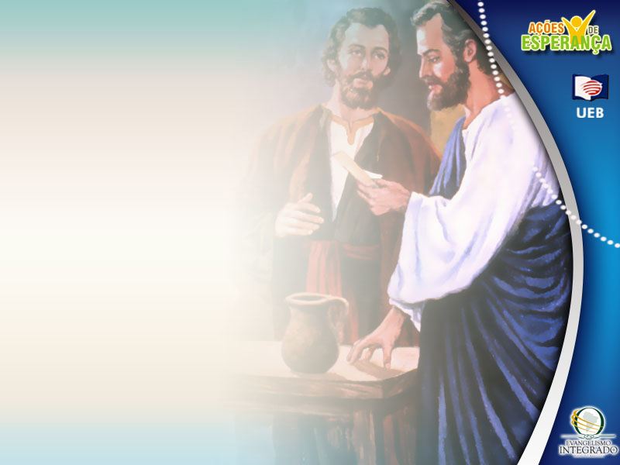
André encontrou Jesus através do testemunho do seu amigo João Batista.

Slide 14
André foi um exemplo do evangelismo pela amizade.
“Seu método:
achar, falar e levar”.

Slide 15

André levou Pedro a Jesus.(Jo 1:40-42)
2. André levou o rapaz dos peixinhos a Jesus. (Jo 6:8-10)
3. André levou os gregos a Jesus.
(Jo 12:20-22)

Slide 16


Slide 17

O sucesso de Jesus no evangelismo pessoal está alicerçado em:
amizade, amor, entusiasmo e tato.

Slide 18

“Unicamente os métodos de Cristo trarão verdadeiro êxito no aproximar-se do povo. O Salvador
misturava-se com os homens como uma pessoa que lhes desejava o bem...

Slide 19
... Manifestava simpatia por eles,
ministrava-lhe às necessidades e granjeava-lhes a confiança. Então ordenava:
Segue-me”.
(Ciência do Bom
Viver, pág. 143)

Slide 20

“Se seguirmos o exemplo de Cristo em fazer o bem, os corações nos estarão abertos, como estiveram
para Ele”.
(Parábolas de Jesus, pág. 339)

Slide 21
“Se já foi indispensável compreender e seguir os métodos de ensino de Cristo, bem como imitar-Lhe o exemplo, este tempo é agora”.
(Evangelismo, pág. 93)

Slide 22


Slide 23

1. A comunhão com Deus traz sabedoria e tato para lidar com outros. (Is 50:4)
2. Habilidade nas Escrituras; “Manejar bem a Palavra da verdade”. (2Tm 3:16)

Slide 24
3. Aproveitar as oportunidades e o grau de interesse do aluno. (Ef 5:16)
4. Convição absoluta das verdades que ensina. (Jo 17:17)

Slide 25

5. Convicção absoluta de Jesus como o Salvador. (1Jo 5:11-12)
6. Fé no poder de Deus e na obra do Espírito Santo.
(Gn 18:4)

Slide 26


Slide 27

Muitos de nossos vizinhos, amigos, familiares e desconhecidos na comunidade buscam respostas para o
sentido da vida e soluções para seus problemas.

Slide 28


Slide 29

1. Prepare uma lista com o nome de parentes, vizinhos e amigos.
2. Cultive amizade com todos.
3. Faça sempre algo gentil por eles para cultivar a amizade.

Slide 30

4. Demonstre preocupação genuína.
5. Simpatize com eles, ouvindo sobre seus temores e necessidades.
6. Seja verdadeiro, transparente e responsável;

Slide 31
7. Seja um confidente de verdade;
8. Descubra suas necessidades, e hobbies;
9. Busque formas discretas de atender suas necessidades;

Slide 32
10. Desenvolva atividades sociais (almoço, culto de pôr-do-sol);
11. Descubra atividades preferidas da família e datas especiais;

Slide 33
12. Lembre-se das datas especiais, como aniversário, natal e formatura dos filhos;
13. Fortaleça a amizade com email, telefonemas e visitas regulares;

Slide 34

14. Desenvolva o hábito de orar intercessoriamente e comunicar o fato a eles;
15. Doe ou empreste literatura e outros materiais, como CD, revistas e outros;

Slide 35
16. Convide-o para participar das atividades da igreja.

Slide 36

17. Conte o seu testemunho pessoal e as bênçãos recebidas.
18. Ofereça simpatia e ajuda nos momentos de tristeza.

Slide 37

19. Ofereça um curso bíblico.
20. O melhor instrutor no evangelismo da amizade é sempre o amigo.

Slide 38

Conclusão

Slide 39
Cabe, a cada um de nós praticar o método de evangelismo de Jesus: ir e fazer discípulos.

Slide 40
O que precisamos compreender é a necessidade de ter um propósito em nossos
relacionamentos, ser estratégicos e intencionais.

Slide 41

“Aprendi que muitas pessoas não ouvem, até que sejam ouvidas primeiro. As pessoas não se importam
com o quanto nós sabemos...

Slide 42
... até que saibam o quanto nos importamos com elas. Uma conversa inteligente
e amigável...

Slide 43
... abre as portas para evangelizar os não crentes mais rapidamente que qualquer outra
estratégia”.
(Uma Igreja com
Propósitos, pág. 43).

